Slide 1
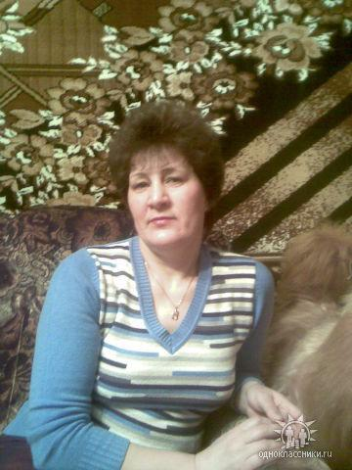
Атюрьевский муниципальный район Республика Мордовия
Портфолио
учителя начальных классов
МБОУ «Вольно – Никольская начальная общеобразовательная школа» Атюрьевского муниципального района Республики Мордовия
Сорокиной
Тамары
Михайловны

Slide 2
Общие сведения
Сайт: http://elenaranko.ucoz.ru/
Фамилия, имя, отчество | Сорокина Тамара Михайловна
Дата рождения | 05.09.1965 года
Название образовательного учреждения | Муниципальное бюджетное общеобразовательное учреждение «Вольно – Никольская начальная общеобразовательная школа »
Сведения об образовании | Ичалковское педагогическое училище им. С.М.Кирова
Должность по штатному расписанию | Учитель начальных классов
Преподаваемый предмет
Квалификационная категория | I квалификационная категория по должности «учитель», 2010г.
Общий педагогический стаж | 30 лет

Slide 3
Характеристика - представление

Slide 4
Представление собственного инновационного педагогического опыта
http//ProШколу.ru
http//volno_nikolskaya_skola.a2b2.ru/
http//nsportal.ru
http://multiurok.ru/
http://infourok.ru/
http://2berega.spb.ru/
http://soc.edurm.ru/

Slide 5
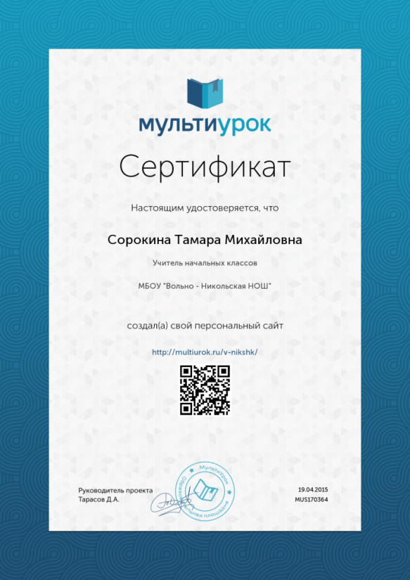
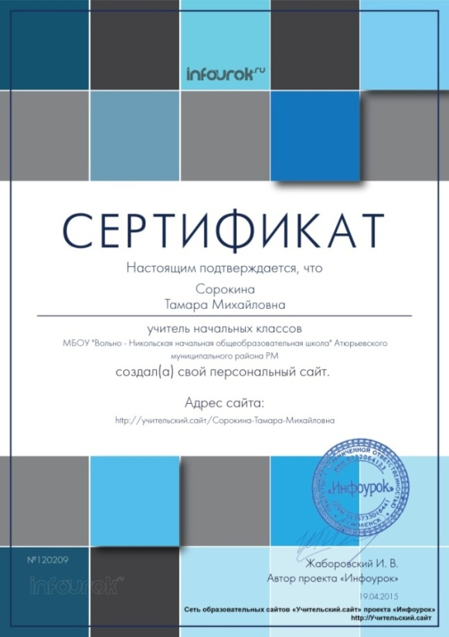

Slide 6
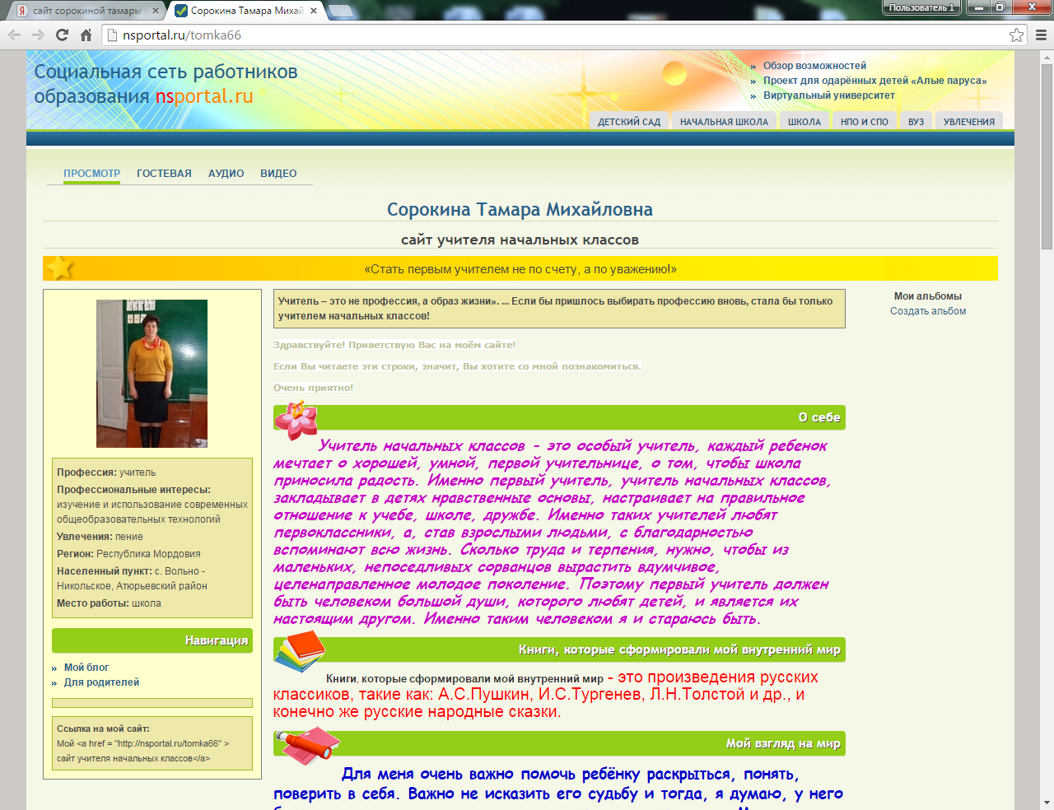

Slide 7
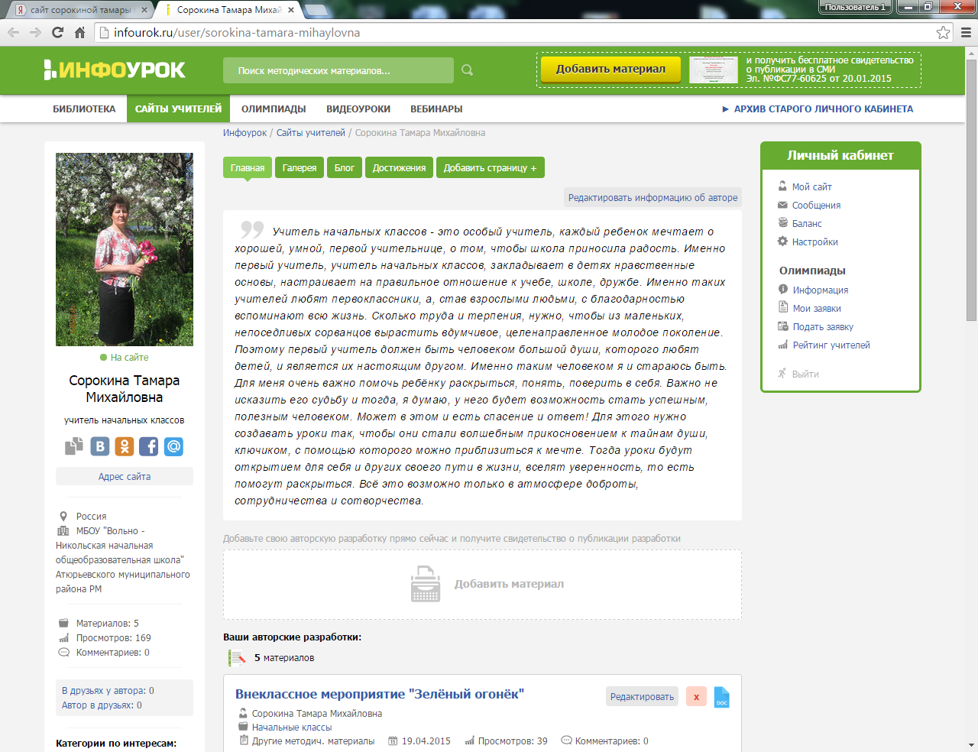

Slide 8
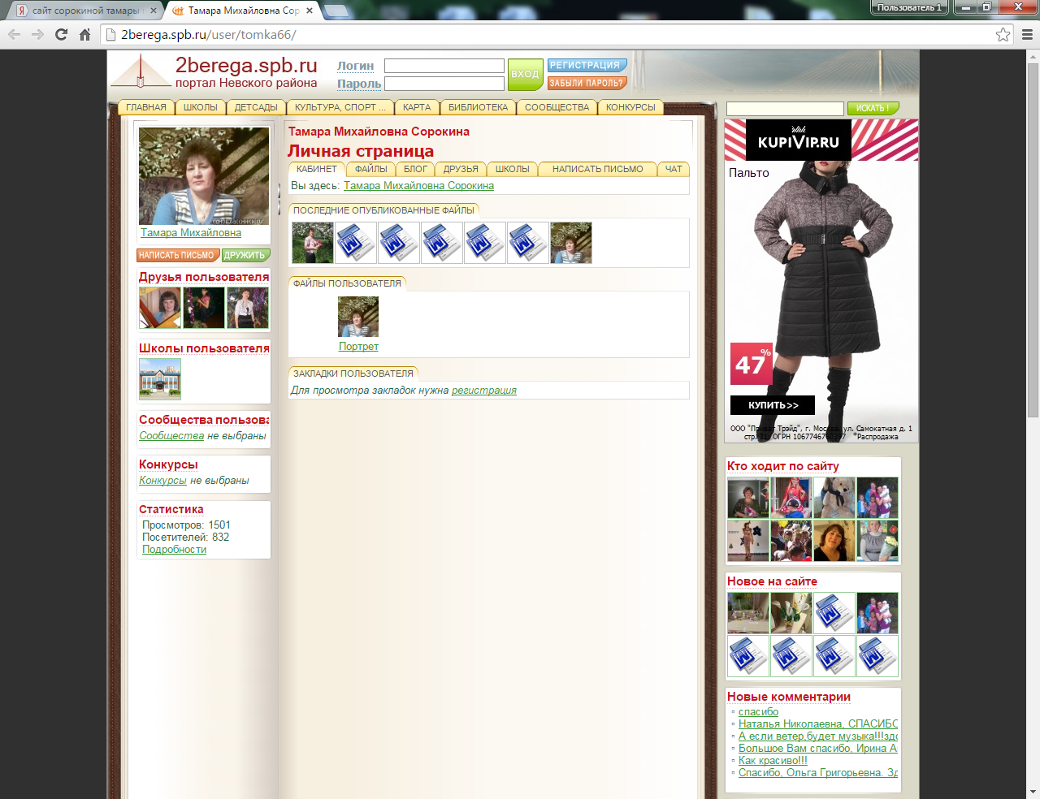

Slide 9
Положительная динамика результативности деятельности по итогам внутреннего мониторинга профессиональной деятельности
предмет | 2012-2013 учебный год |  | 2013-2014 учебный год |  | 2014-2015 учебный год
 | уровень обученности (%) | качество знаний (%) | уровень обученности (%) | качество знаний (%) | уровень обученности (%) | качество знаний (%)
математика | 100 | 100 | 100 | 100 | 100 | 100
русский язык | 100 | 100 | 100 | 100 | 100 | 100
литературное чтение | 100 | 100 | 100 | 100 | 100 | 100

Slide 12
Наличие стабильных результатов освоения образовательных программ обучающимися, воспитанниками и положительной динамики их достижений

Slide 13
Реализация:
- программ углубленного изучения предмета
- профильного обучения

Slide 14
Участие в проектно-исследовательской или опытно-экспериментальной деятельности

Slide 15
Качество знаний обучающихся по итогам внешнего мониторинга
В 2013-14 учебном году внешний мониторинг проводился по русскому языку и математике в 4 классе
Результаты внешнего мониторинга
Предмет | Класс | Количество учащихся | Уровень обученности | Качество знаний
Русский язык | 4 | 1 | 100% | 100%
Математика | 4 | 1 | 100% | 100%

Slide 17
Результаты участия обучающихся
во Всероссийской предметной олимпиаде
Муниципальный уровень:
Участие-
Победы и призовые места-
Республиканский уровень:
Участие-
Победы и призовые места-
Российский уровень:
Участие-

Slide 18
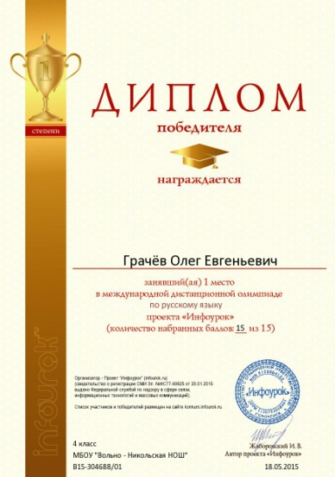
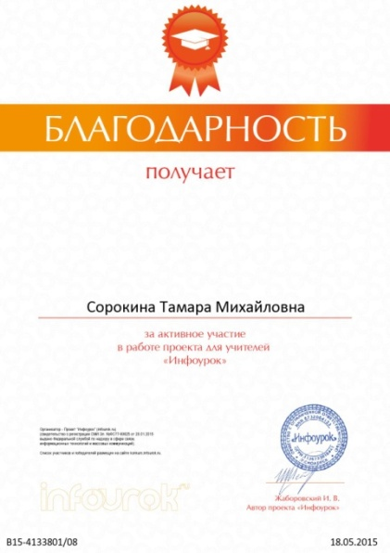
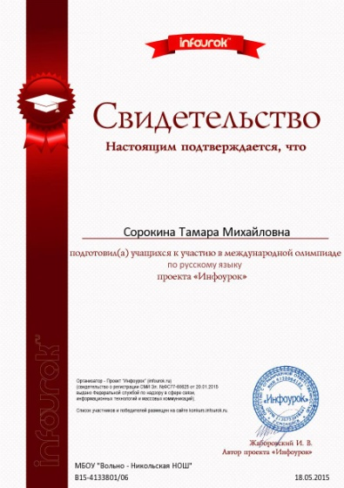
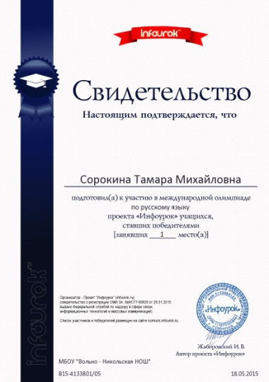
Позитивные результаты
внеурочной деятельности обучающихся
2015 год- Грачёв Олег – 1 место
в международной дистанционной олимпиаде
по русскому языку проекта «Инфоурок»

Slide 20
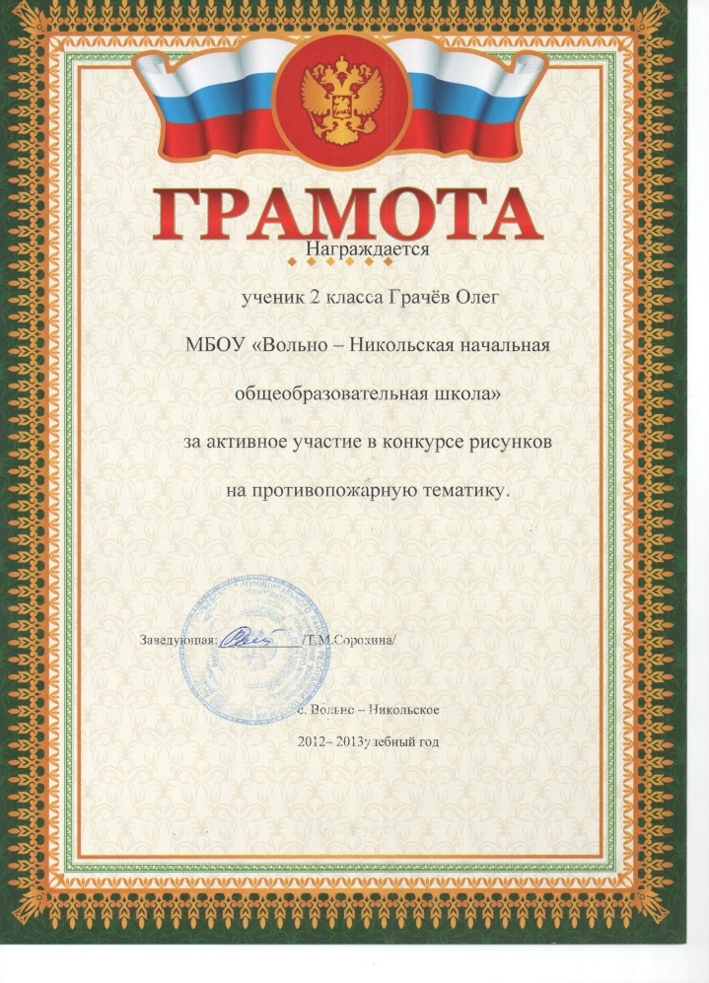
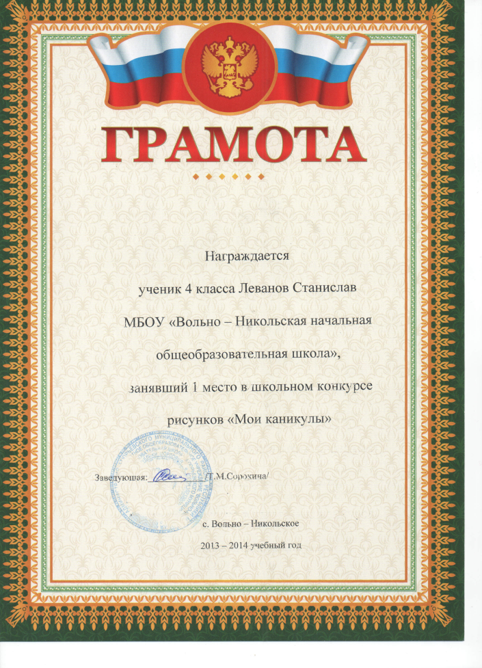

Slide 21
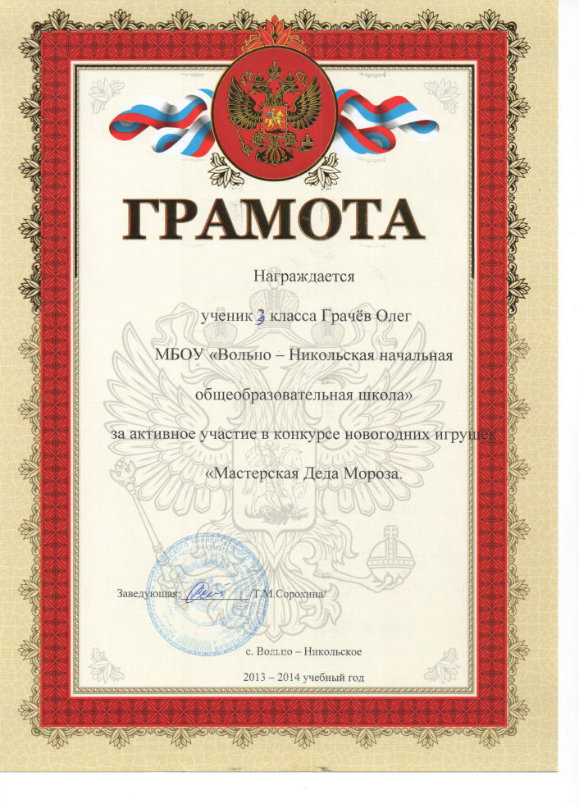

Slide 23
Наличие публикаций,
включая интернет-публикации
Список публикаций:
Муницапальный уровень: на сайте образовательного учреждения(http://www.v-nikshk@yandex.ru) конспект открытого урока, открытых мероприятий по предметам и материалы классных часов
Российский уровень: на сайте http://ProШколу.ru открытого урока, внеклассных мероприятий, на сайте http://infourok.ru методические разработки, рабочие программы, на сайте http://nsportal.ru/ рабочие программы.

Slide 24
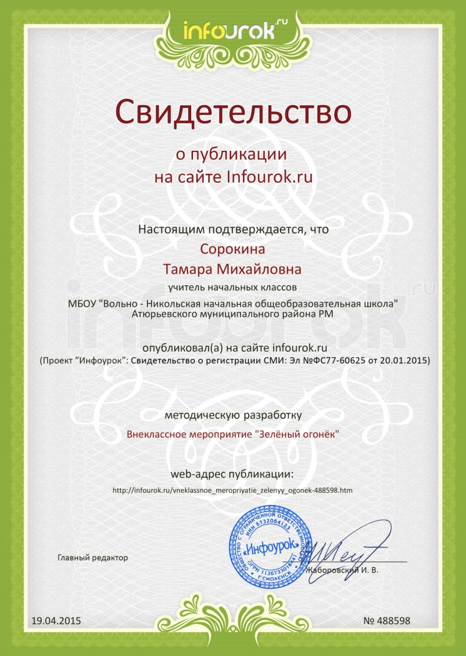
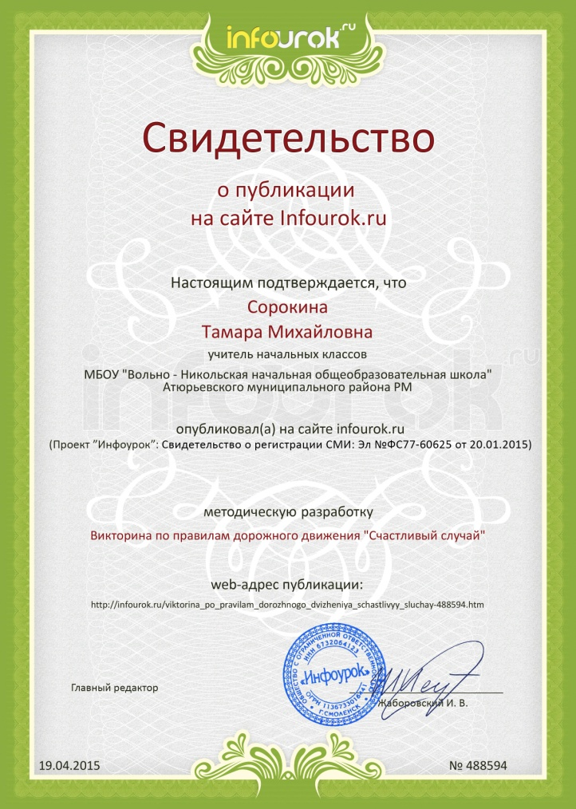

Slide 25
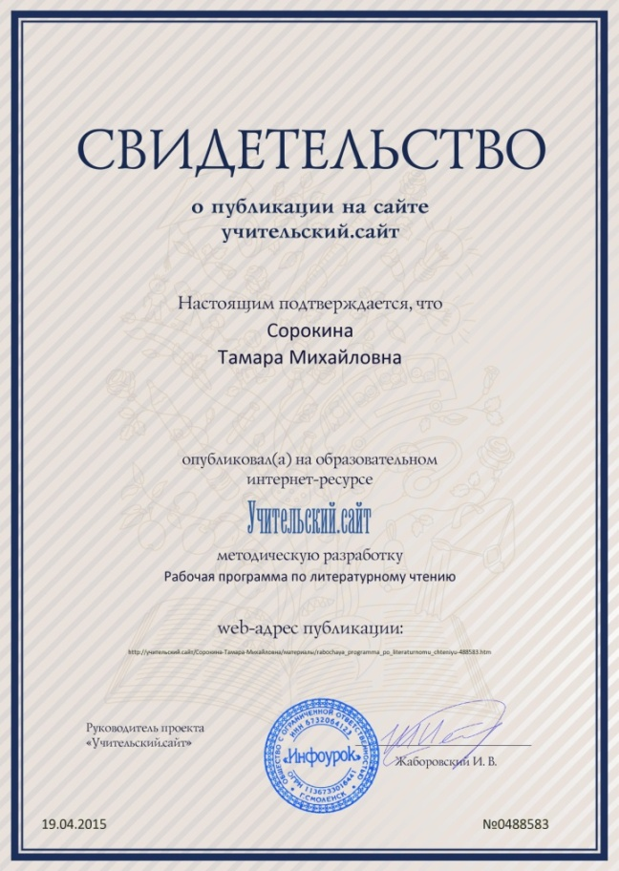



Slide 26




Slide 28
Наличие авторских программ, методических пособий
№ | Наименование | Год издания | Кем утвержден
1 2 3 4 | Кружок «Здоровый ребёнок – успешный ребёнок» Кружок «Здоровячок» Кружок «Здоровячок» Кружок «Здоровячок» | 2012 2013 2014 2015 | Заведующей школой Заведующей школой Заведующей школой Заведующей школой

Slide 31
Выступления на научно-практических конференциях, семинарах, проведение открытых уроков, мастер-классов, мероприятий
№ п/п | Форма мероприятия | Дата проведения | Уровень мероприятия | Степень участия
1 | Педагогический совет | 2012 -2013 учебный год | школьный | Выступление с докладом «Формирование проблемы мотивации к учению»
2 | Заседание РМО учителей начальных классов | 2014г. | муниципальный | Выступление с докладом «Эффективные приёмы и формы работы с учебником. Формирование общеучебных умений и навыков во время работы с книгой»
3 | Педагогический совет | 2013 – 2014 учебный год | школьный | Выступление с докладом «Система оценивания достижений планируемых результатов в условиях реализации ФГОС»
4 | Родительское собрание | 2014г. | школьный | Выступление с докладом: «Взаимодействие учителя начальных классов с семьёй обучающегося»

Slide 34
№ п/п | Форма мероприятия | Дата проведения | Уровень мероприятия | Степень участия
1 | Открытый урок | 2012 г. | школьный | Математика во 2 классе «Приёмы умножения числа 2» Математика в 3 классе «Приемы устных вычислений»
2 | Открытый урок | 2013 г. | школьный | Русский язык в 3 классе «Одушевлённые и неодушевлённые имена существительные» Чтение в 4 классе «С. Т. Аксаков «Аленький цветочек»
3 | Открытый урок | 2014 г. | школьный | Математика в 4 классе «Деление числа на произведение»
4 | Открытое внеклассное мероприятие | 2012 г. | школьный | Презентация по ПДД к мероприятию «Зелёный огонёк»
5 | Внеклассное мероприятие | 2013 г. | школьный | «Прогулка по городу вежливости»
6 | Открытое мероприятие | 2014 г. | школьный | Инсценировка к отчёту о работе кружка «Здоровячок» - презентация

Slide 36
Общественная активность педагога
Секретарь участковой избирательной комиссии.
Выборы 2012
Секретарь участковой избирательной комиссии.
Выборы 2013 - 2018
Член профсоюзного комитета работников
МБОУ «Вольно– Никольская НОШ»
Председатель первичной организации Совета женщин
села Вольно – Никольское
Участница ансамбля «Вольница» при МБУК «Культурно- досугового центра села Вольно – Никольское Курташкинского сельского поселения»

Slide 39
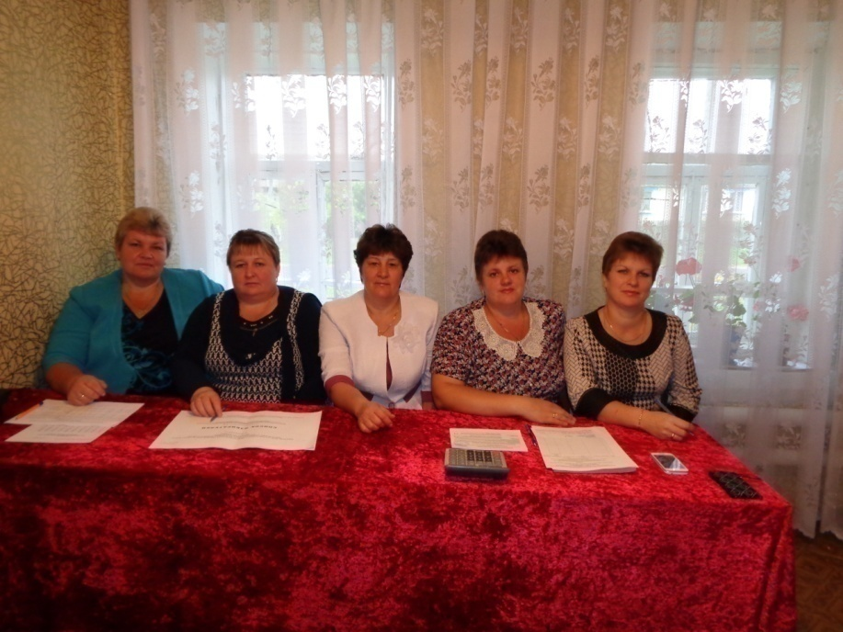
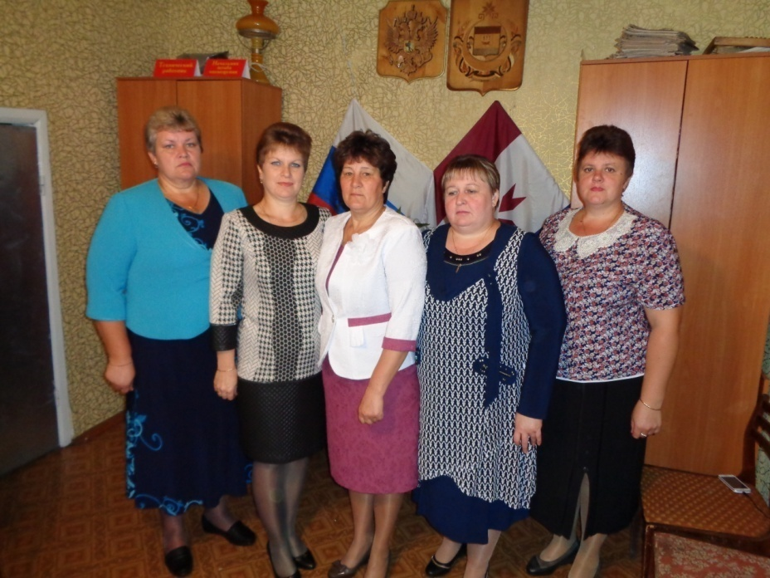

Slide 41
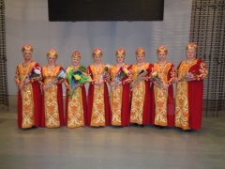
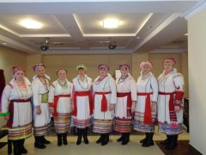
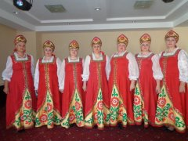

Slide 43
Участие педагога в профессиональных конкурсах

Slide 44
Награды и поощрения педагога
Муниципальный уровень:
1. Благодарность начальника отдела образования Атюрьевского муниципального района за проведение районного семинара учителей 2012г.
2. Архиерейская Грамота за усердные труды в деле духовного образования молодого поколения 2013г.
3. Грамота Главы администрации Атюрьевского муниципального района за активное участие в республиканском фестивале народного творчества «Шумбрат,Мордовия!» 2014г.
Республиканский уровень:
1. Благодарность Главы Республики Мордовия Н.И. Меркушкина 2010г.
Российский уровень:

Slide 45
Награды и поощрения педагога

Slide 48
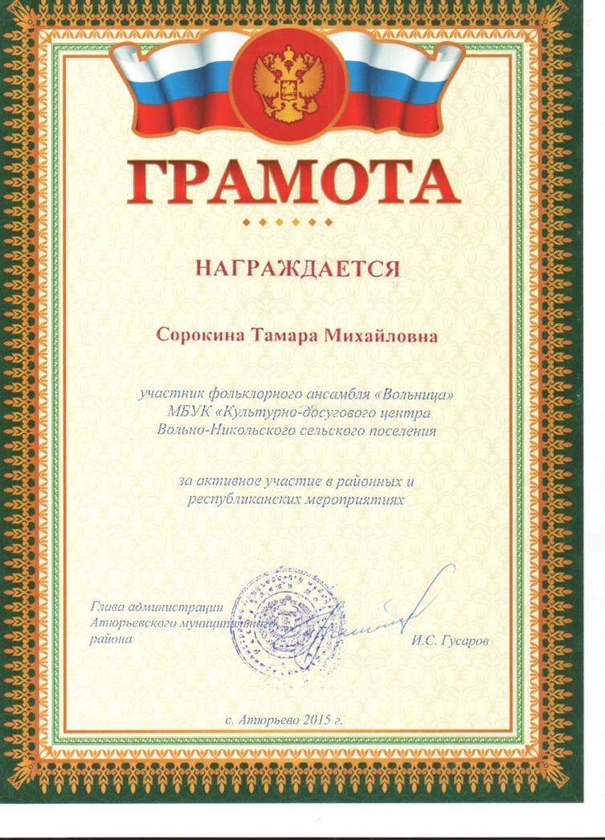

Slide 49
Повышение квалификации, профессиональная переподготовка
№ | Название курсов повышения квалификации | Объем часов | Сроки | Вид полученного документа
1 2 | «Инновационные технологии организации учебной деятельности младшего школьника в современных условиях». «Актуальные вопросы преподавания комплексного учебного курса «Основы религиозных культур и светской этики» | 72 72 | 13.04.2015 24.04.2015 18.05.2015 28.05.2015 | удостоверение удостоверение

Slide 50
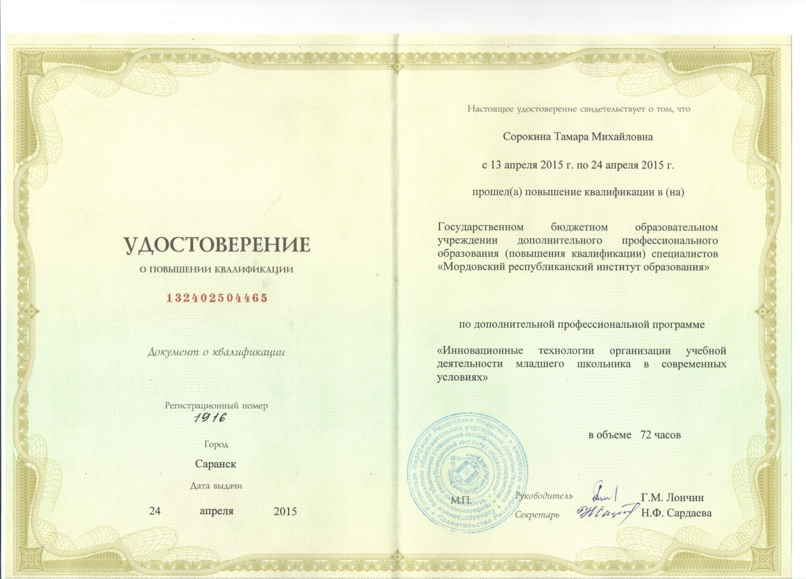

Slide 51
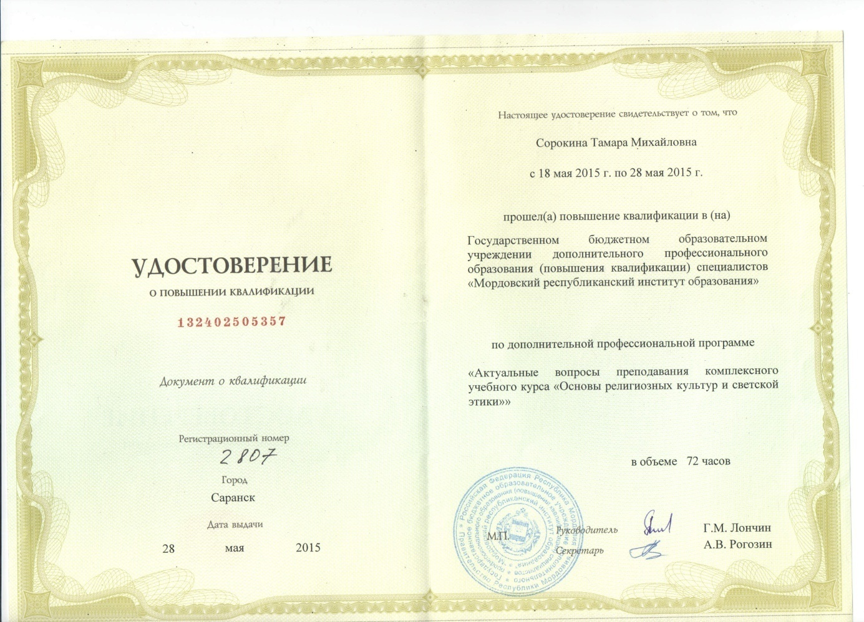

Slide 52
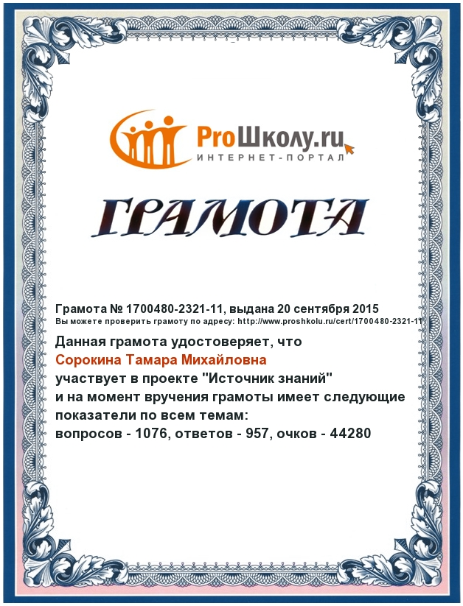

Slide 53
Спасибо за внимание!
Автор презентации
Сорокина Тамара Михайловна,
учитель начальных классов
МБОУ»Вольно – Никольская НОШ»
Атюрьевского муниципального района РМ

